Slide 1

Patsientide nõukojast
Eesmärk on tuua haigla arendustegevusse patsientide ja kogukonna vaade ning toetada
patsiendikeskse tervishoiu kujundamist. Seda tehakse läbi järgmiste tegevuste:
  Vahendame patsientide küsimusi, probleeme ja ettepanekuid Haigla juhatusele;
  Anname tagasisidet strateegiatele ning arendusprojektidele, mis parandavad nii Haigla protsesse kui ka Haigla töötajate suhtlust patsientide ja nende omastega;
  Analüüsime ja aitame parandada patsientidele ning nende lähedastele suunatud infomaterjale (sh infotahvlid Haigla hoonetes) ning –kanaleid, et oluline teave oleks lihtsasti leitav ning mõistetav;
  Teeme ettepanekuid Haigla patsientide rahulolu parandamiseks, analüüsides Haigla poolt läbiviidud rahulolu-uuringuid ning analüüsides patsientide arstiabiga seotud ootusi, lähtudes patsientide ja nende perekondade vaatenurgast;
  Aitame kaasa Haigla ja kogukonna vahelise informatsiooni vahendamisele.
Patsientide nõukoda ei teosta järelevalvet ega auditeeri Haigla juhtkonna tegevust. Selleks puuduvad volitused kui ka ekspertiis.
Notes:
Ei võta ka konkreetsete patsientidega seotud juhtumite peamise menetleja rolli.
Kuigi Tervikum on võtmetähtsusega hoone, pöörame tähelepanu ka teistele Viljandi Haigla hoonetele, kus patsientidele teenuseid osutatakse.
Augustis saab täis aasta Tervikumil ja koduleht on olnud käigus veidi alla aasta. Toimetame ka nendega.

Slide 2
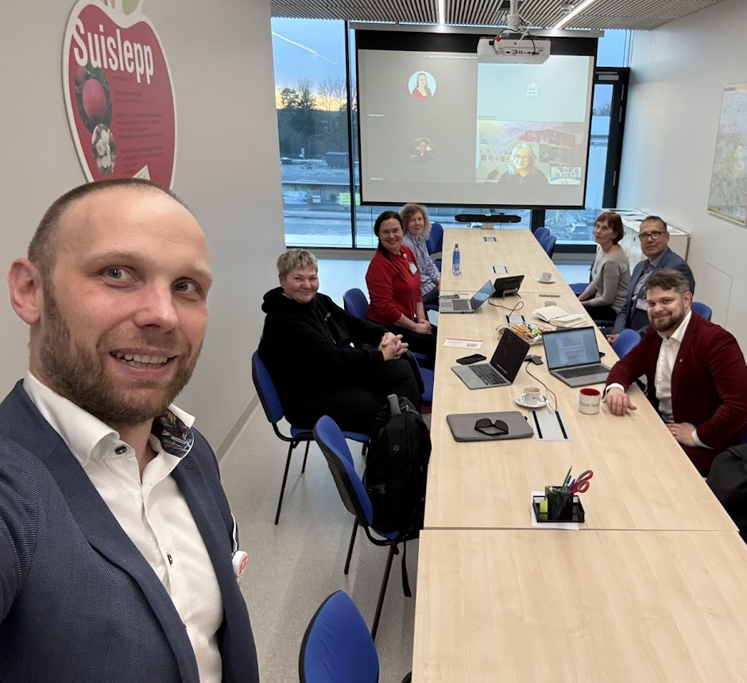
Patsientide nõukoja koosseis ja rutiinid (1)
Nõukoja esimees: Juhan-Mart Salumäe
Nõukoja liikmed:
  Piret Aus (ligipääsetavuse eestkõneleja);
  Ly Kirt (eakate esindaja);
  Siiri Sula (sotsiaalvaldkonna esindaja);
  Aleksandra Kena (noorte esindaja);
  Sirje Ilver (Viljandimaa Puuetega Inimeste Koja
  esindaja).

Slide 3
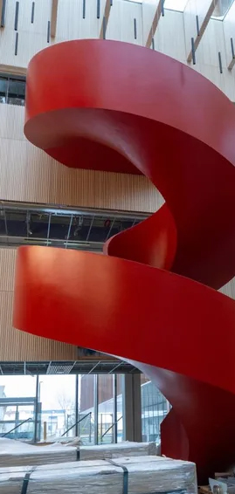
Patsientide nõukoja uus koosseis ja rutiinid (2)
04.03 kohtumise teemad olid statuudi ülevaatamine, tegevuskava arutelu ning üle-eestilise patsientide nõukodade kohtumise korraldamine 15.05 Tervikumis. 01.04 vaatasime 2025. aasta rahulolu-uuringu tulemusi.
Kohtumiste rutiin üldiselt kord kahe kuu jooksul, kuid perioodil märts kuni juuni kohtume korra kuus, et mõningad tegevused hooga käima lükata.
Haigla nõukogu kohtumised patsientide nõukojaga toimuvad üks kord aastas.

Slide 4
Patsientide pidev rahulolu-uuring 2025
Periood: 01.03 – 31.12.2025
Valim: Ambulatoorse ravi, kirurgia-, naiste- ja psühhiaatriakliiniku ambulatoorsete teenuste patsiendid. Arvesse lähevad ainult eriarstide ja -õdede esmased vastuvõtud.
Kanal: E-kiri. Ainult need patsiendid, kes on andnud selleks nõusoleku.
Metoodika: soovitusindeks, 11-palli hinnang (0-10); skaala -100 kuni 100.
Vastamise määr: 31,8%. 5 644 vastust 17 776 ankeedile
Tulemus: 31.12.2025 seisuga oli hinnang 80,54 (skaalal -100 kuni 100)
Edaspidi: Rahulolu-uuringuga jätkatakse ning plaan kaasata ka statsionaarse ravi patsiendid.
EELNEVATE AASTATE UURINGUD: https://www.viljandihaigla.ee/rahuloluuuringud/

Slide 5
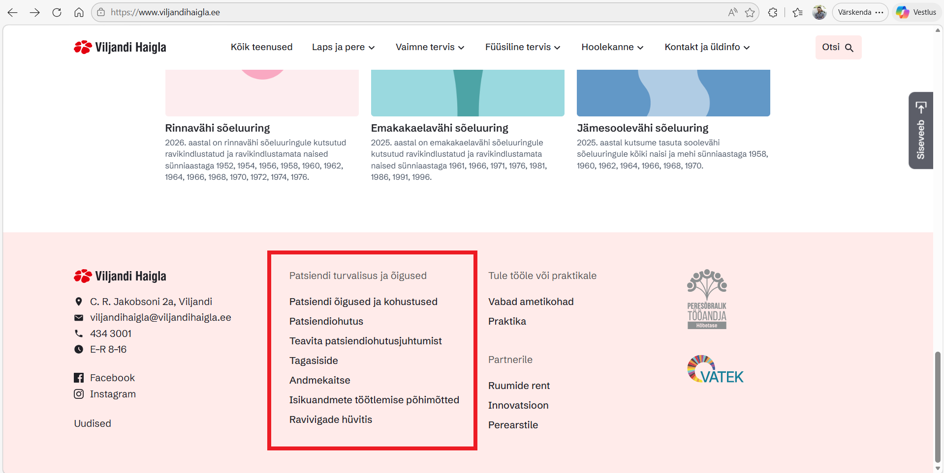
patsientidenoukoda@viljandihaigla.ee

